Slide 1

Квадратные уравнения
Алгебра 8 класс

Slide 2
Устная разминка
Как построить график данной функции:
Что является графиком данной функции:
Как называется функция вида

Slide 3
Решите уравнение
I способ
II способ
III способ
Построить график функции
I способ
II способ
III способ
Построить график функции

Slide 4
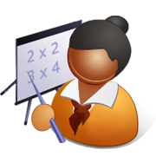
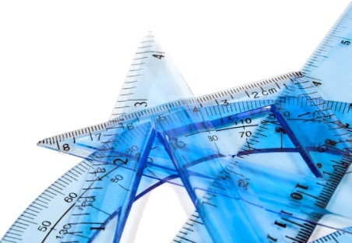
Определение
Уравнение вида , где называется квадратным
- старший коэффициент
- коэффициент
- свободный член

Slide 5
Какие из уравнений являются квадратными

Slide 6
Квадратные уравнения
Полные уравнения
Неполные уравнения
Квадратное уравнение называется полным , если все его коэффициенты отличны от нуля
Квадратное уравнение называется приведенным , если старший коэффициент равен единице
Если хотя бы один из коэффициентов квадратного уравнения равен такое уравнение называется неполным

Slide 7
Выполните задания
Выполните задания
Какие из уравнений являются приведенными?
Решите неполное квадратное уравнение:

Slide 8
Определение
Уравнение вида , где называется квадратным
- старший коэффициент
- коэффициент
- свободный член

Slide 9
Квадратные уравнения
Полные уравнения
Неполные уравнения
Квадратное уравнение называется полным , если все его коэффициенты отличны от нуля
Квадратное уравнение называется приведенным , если старший коэффициент равен единице
Если хотя бы один из коэффициентов квадратного уравнения равен такое уравнение называется неполным

Slide 10
Спасибо за урок!!!!
Домашнее задание: Задачник, стр. 150-151
Пункт 24 №№ 4, 12, 18
Презентацию подготовила
учитель математики Павлинова М.В.
5 февраля 2010 год

